Slide 1
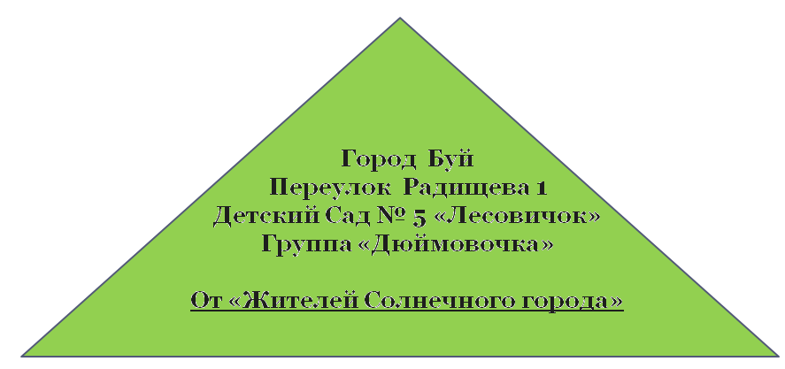

Slide 2
Какие геометрические фигуры вы знаете?

Slide 4
Пальчиковая гимнастика

Slide 5
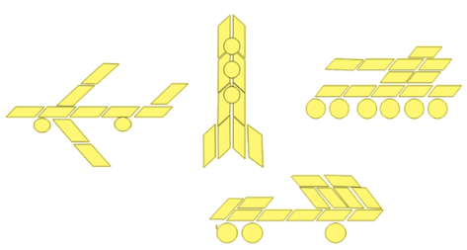
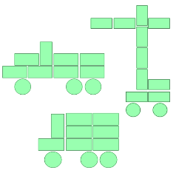
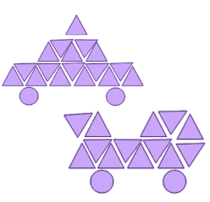
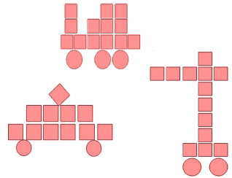
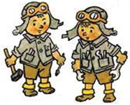
Построить машины из геометрических фигур

Slide 6
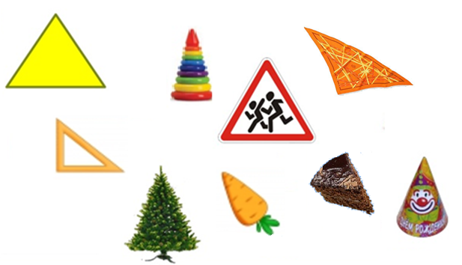
Назови предметы данной формы

Slide 7
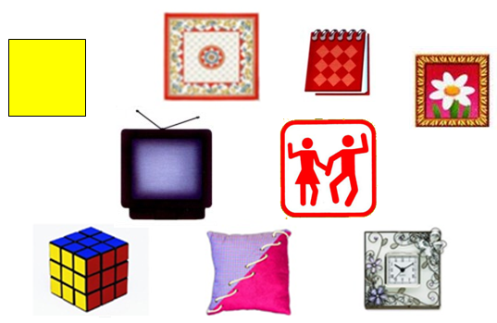

Slide 8
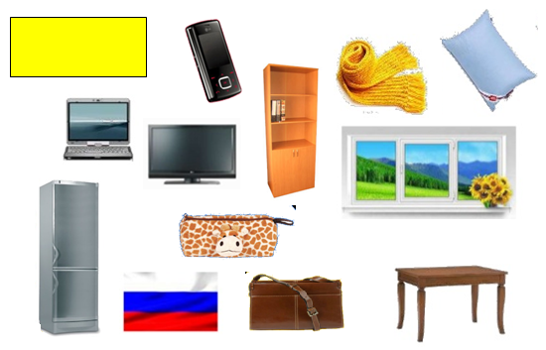

Slide 9
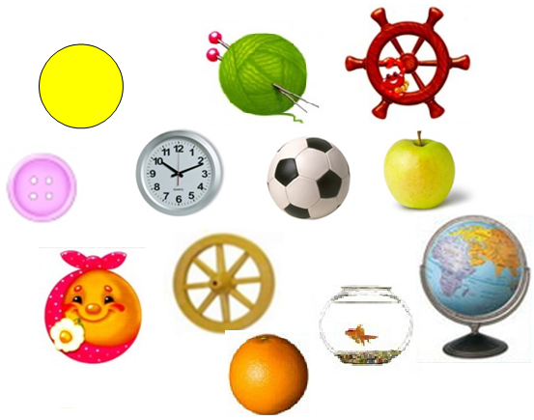

Slide 10
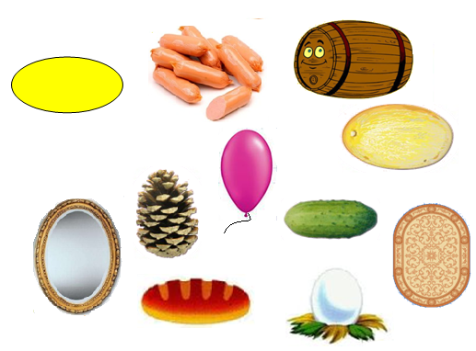

Slide 11
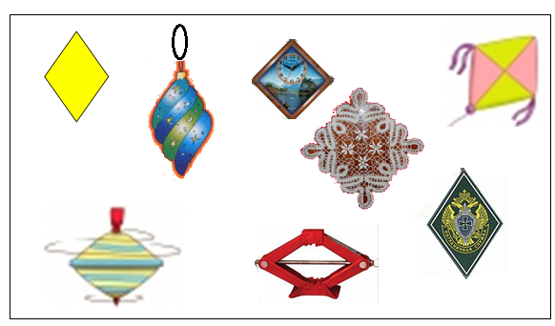

Slide 12
Гимнастика для глаз

Slide 13
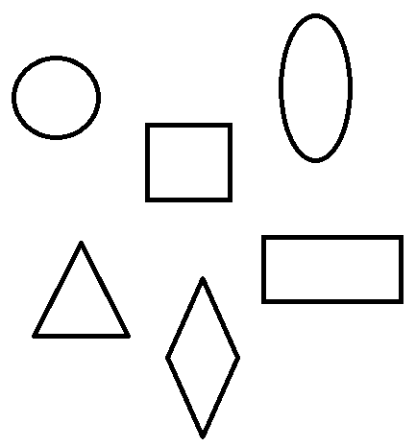
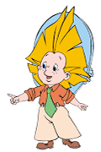
Дорисуй фигуру, чтобы получилась картинка.

Slide 14
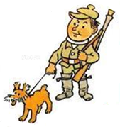
Физминутка: «У жирафа…»

Slide 15
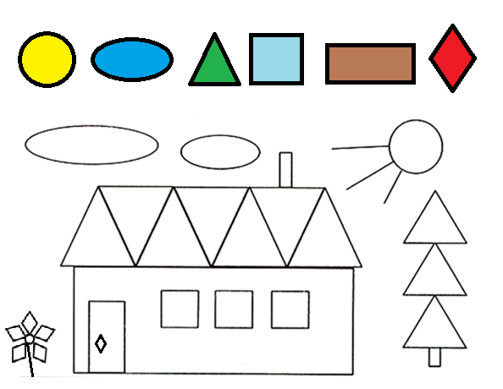
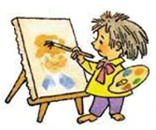
Раскрась картину, сосчитай
2
2
10
3
4
6

Slide 16
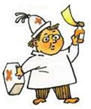
«Дорисуй узор».

Slide 17
МОЛОДЦЫ

Slide 18
Подготовила: Учитель-дефектолог Смирнова Галина Алфеевна
Материал:
«Подготовка к школе детей с задержкой психического развития» Книга 1, 2 – С.Г. Шевченко. Издательство «Школьная пресса», 2003г.
«Раз-ступенька, два-ступенька…» - Л.Г. Петерсон, Н.П. Холина.(Методические рекомендации), Издательство «Баланс» 2006г.
Картинки:
https://avatars.mds.yandex.net/i?id=d3474e44d591a12993451babee31270b-4468364-images-thumbs&n=13
https://regnum.ru/uploads/pictures/news/2017/11/22/regnum_picture_1511370892699084_normal.jpg
https://maxmediadv.ru/upload/medialibrary/929/9297d5f52d437d50e9a36eee4dfbb8a7.jpg
https://myslide.ru/documents_7/73312684d605bbe62960edcdf952608f/img6.jpg
http://images.myshared.ru/24/1275838/slide_6.jpg
Рисунки в авторском исполнении
https://yandex.ru/video/preview/?filmId=10750220538712309105&suggest_reqid=308545365157017587090687361049700&text=Музыкальный+квест++У+Жирафов+пятна.mp4

